Slide 1
R-FreeRTOS Week8
李东阳 周宜晖 陈云逸
2022/4/16

Slide 2
本周进度
完善任务管理相关功能
熟悉D1开发板

Slide 3
完善任务管理相关功能
任务动态创建
任务延迟列表
IDLE任务
删除任务
任务挂起与恢复

Slide 4
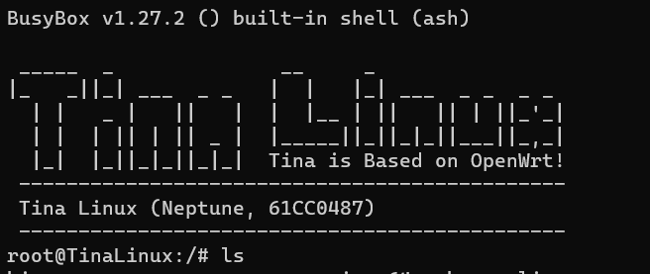

熟悉D1开发板
编译Tina Linux
固件烧写踩坑
上电踩坑
adb调试

Slide 5
下一周计划
消息队列
信号量
继续硬件调试，完善对64位系统的支持
在qemu-system-riscv64上跑FreeRTOS的Demo（√）
在qemu-system-riscv64上跑R-FreeRTOS
在D1上跑R-FreeRTOS
杂项优化
完善文档

Slide 6
谢谢！

